Slide 1
Panorama 2012-2013
INFORMAÇÕES FISCAIS
ARACRUZ

Slide 2
Receitas

Slide 3
Acréscimo de R$ 50,2 milhões
Acréscimo de R$ 4,1 milhões
Acréscimo de R$ 8,8 milhões

Slide 4
Perda de R$ 1,3 milhão
Acréscimo de R$ 2,8 milhões

Slide 9
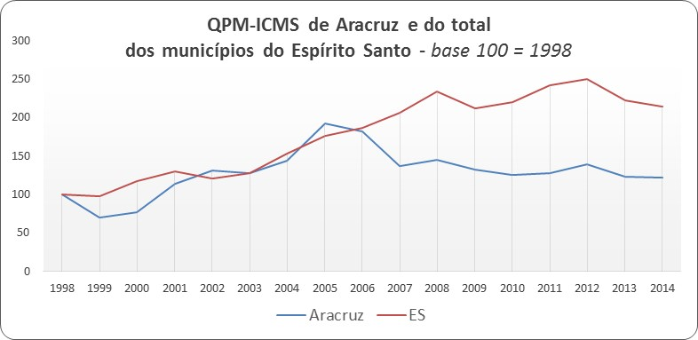

Slide 12
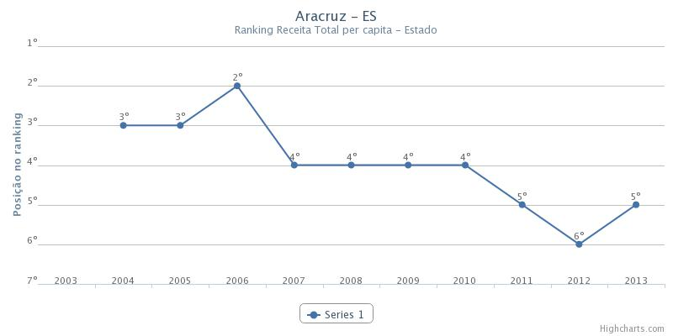
Receita total per capita

Slide 14
Despesas

Slide 19
Média dos municípios capixabas em 2013 = 39,1

Slide 20
Número de municípios em relação ao cumprimento do limite para o gasto com pessoal do Poder Executivo de acordo com a LRF em 2014
Abaixo do limite de alerta (48,6%) | 28
Entre o limite de alerta (48,6%) e o prudencial (51,3%) | 22
Entre o limite prudencial (51,3%) e o máximo (54%) | 18
Acima do limite máximo (54%) | 9
Total | 77
Fonte: Tribunal de Contas do Estado do Espírito Santo - Relatório Estatístico das Remessas por Pontos da LRF. Acesso em 17 de julho de 2015. Nota: até a data do acesso, o TCEES ainda não havia analisado as informações de São José do Calçado.

Slide 21
Tânia Villela
Aequus Consultoria
(27) 3235-7546 / 9311-6654
tania@aequus.com.br

